Slide 1
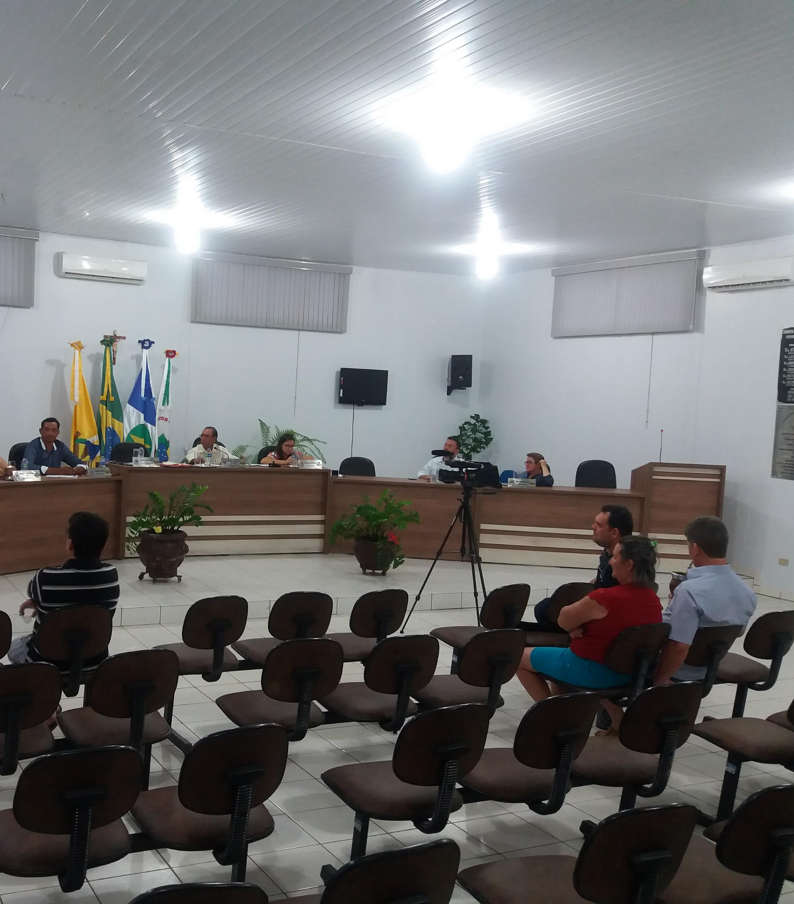
CÂMARA MUNICIPAL VOTA PROJETO DE DECRETO LEGISLATIVO Nº01/2020.
Assunto: Dispõe sobre parecer Prévio do tribunal de Contas do Estado de Mato Grosso nº. 14/2019 – PT, contas anuais de governo do exercício de 2018, da Prefeitura Municipal de Nova Guarita, gestão do Prefeito Municipal Sr. José Lair Zamoner.

